Slide 1
ZANIEMYŚL DAWNIEJ I DZIŚ
Cyfrowa Dziecięca Encyklopedia Wielkopolski

Slide 2
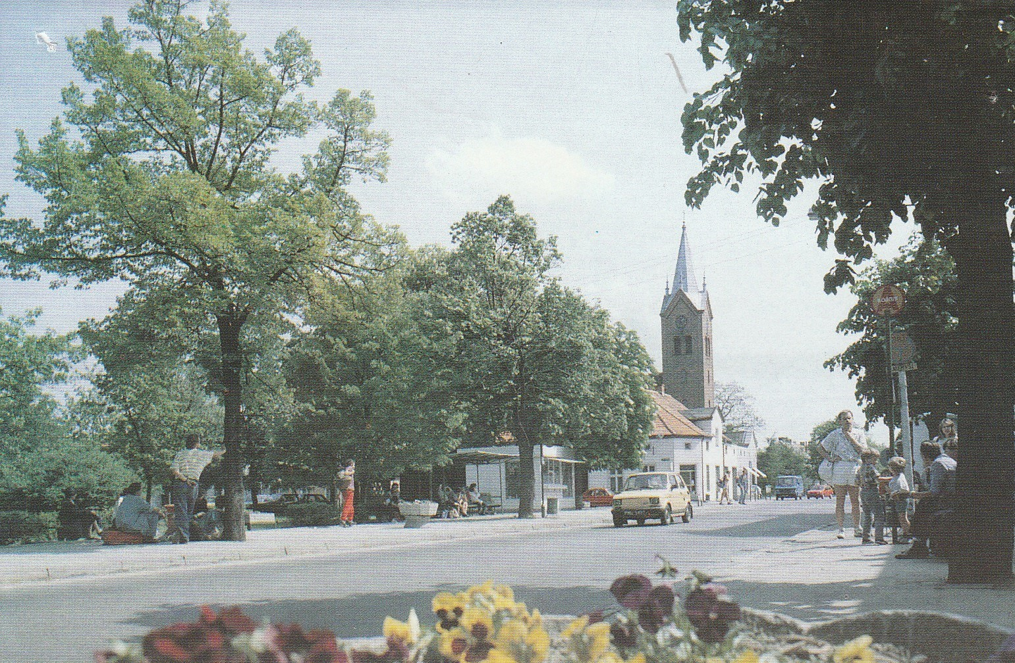

Slide 3
DAWNIEJ: restauracja i kawiarnia GS „Zaniemyślanka”, kat. II, ul. Poznańska 23, 100 miejsc w restauracji, 60 – w kawiarni, telefon 13, czynne w godzinach 8.00 – 21.30

Slide 4
DAWNIEJ: Dom Kultury i kino Bluszcz

Slide 5
DAWNIEJ: Urząd Gminy Zaniemyśl, ul. Kilińskiego 14, telefony: 1, 80, 117

Slide 6
DAWNIEJ: Gminny Ośrodek Kultury – ulica Sienkiewicza

Slide 7
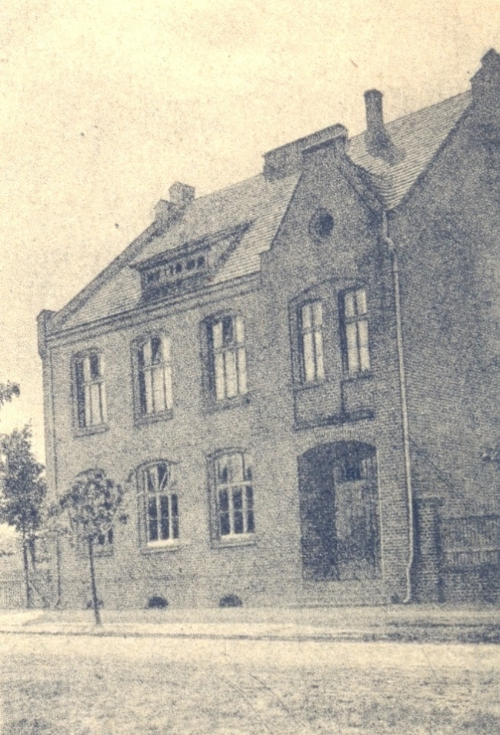
DAWNIEJ: Szkoła podstawowa w Zaniemyślu

Slide 8
DAWNIEJ: Izby lekcyjne SP w Zaniemyślu na ulicy Leśnej 2 oraz ulicy Plażowej

Slide 9
DAWNIEJ: Przedszkole na ulicy Poznańskiej

Slide 10
DAWNIEJ: po lewej sklep spożywczy GS, po prawej Bombonierka – lody i słodycze

Slide 11
DAWNIEJ: Milicja Obywatelska – Plac Berwińskiego, tel. 07

Slide 12
DAWNIEJ: Urząd Stanu Cywilnego

Slide 13
DAWNIEJ: po prawej apteka, po lewej sklep GS – mięso, wędliny

Slide 14
DAWNIEJ: sklep i piekarnia Bąków

Slide 16
DAWNIEJ: po lewej szewc Łukaszyk, po prawej szewc Kulasik

Slide 17
DAWNIEJ: zakład ślusarsko- kowalski A. Gawlaka

Slide 18
DAWNIEJ: po lewej sklep AGD, po prawej sklep RTV

Slide 19
DAWNIEJ: sklep i piekarnia GS

Slide 20
DAWNIEJ: warzywniak

Slide 22
DAWNIEJ: od ulicy Średzkiej magiel i wypożyczalnia sprzętu AGD i turystycznego

Slide 24
DAWNIEJ: mleczarnia GS

Slide 25
DAWNIEJ: sklep papierniczy

Slide 26
Dawniej: na parterze sklep z materiałami

Slide 27
DAWNIEJ: od ulicy Średzkiej sklep obuwniczy

Slide 28
DAWNIEJ: fotograf Napierała

Slide 29
DAWNIEJ: siedziba straży pożarnej

Slide 30
DAWNIEJ: na piętrze Bank Spółdzielczy, na parterze Ośrodek Zdrowia

Slide 31
AUTORZY ZDJĘĆ
Andrzejewski Dawid
Domagała Zofia
Pawlak Adam
Pietrzyk Piotr
Rydian Brajan
Samolczyk Kacper
Szał Kamil
Witczak Olga
Joanna Kajdan

Slide 32
KONIEC

